Slide 1
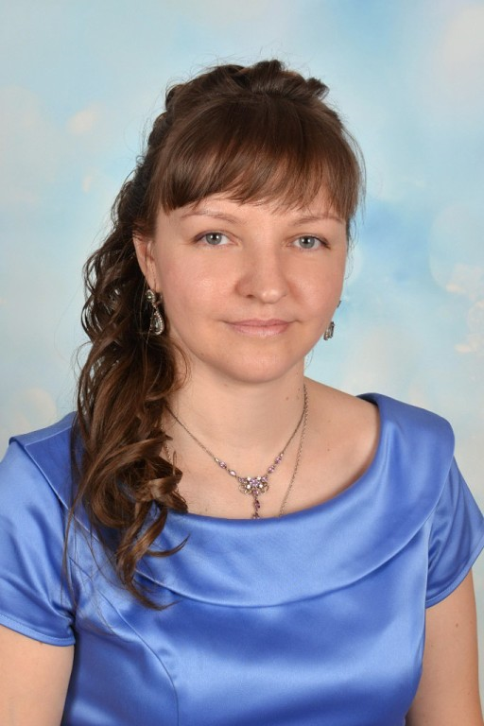
МУНИЦИПАЛЬНОЕ БЮДЖЕТНОЕ ДОШКОЛЬНОЕ ОБРАЗОВАТЕЛЬНОЕ УЧРЕЖДЕНИЕ
«БЕРЕЗОВСКИЙ ДЕТСКИЙ САД №2»
ПОРТФОЛИО
учителя – логопеда
Бычковой Натальи Ивановны

Slide 2
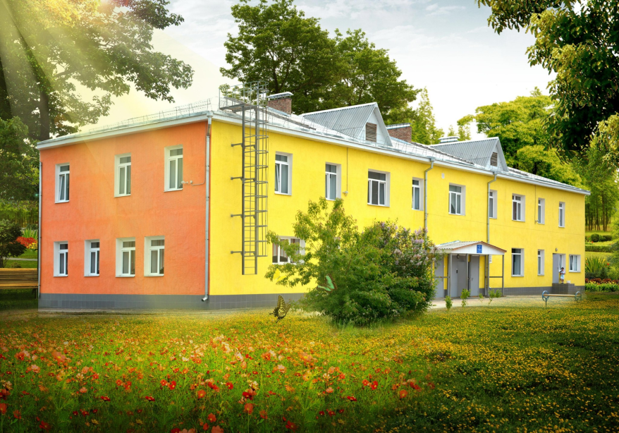
1. Общие сведения о педагоге
Бычкова Наталья Ивановна
Освоила программу магистратуры по направлению
Специальное (дефектологическое) образование
от 31.12.2019 г.
Стаж педагогической работы: 13 лет
Стаж работы в должности:
3 года.
Педагогическое кредо
Терпение и творчество,
Упорство и победа –
Вот главные этапы
В работе логопеда

Slide 3
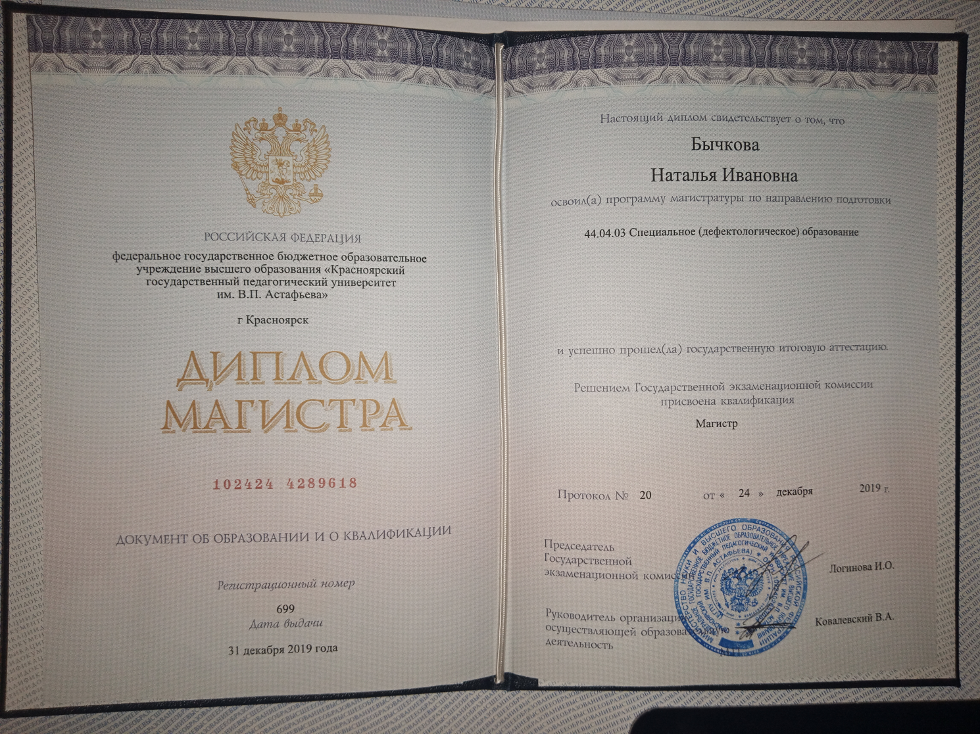
Красноярский государственный
педагогический университет им. В.П. Астафьева

Slide 4
ЭССЕ
Почему я выбрала профессию учителя-логопеда? "Учитель может учить других до тех пор,
пока учится сам"
А.С.Макаренко
Размышление над высказыванием А.С. Макаренко «Учитель может учить других до тех пор, пока учиться сам». Наш век – век преобразований, диктует новые требования, правила, формы и методы работы с подрастающим поколением. В современных условиях образовательной системы учитель – логопед должен совершенствовать свои знания и умения, заниматься самообразованием, обладать многогранностью интересов. Свои знания я пополняю на курсах повышения квалификации, участвую в различных конкурсах, публикациях. Все это обогащает и развивает мой уровень знаний. Я получаю информацию и пробую применить в своей педагогической деятельности. Поэтому процесс самообразования учителя - логопеда должен идти непрерывно.
Работаю я с особенной категорией детей, называемых сегодня детьми с ограниченными возможностями здоровья. В основе моей педагогической деятельности лежит индивидуальный подход к каждому ребенку. Каждый ребёнок является личностью - со своим темпераментом, характером, привычками, способностями, и каждый требует к себе особого индивидуального подхода.

Slide 5
Стараюсь максимально заинтересовать ребенка на занятиях. Как приятно вместе радоваться маленьким победам, из которых в итоге складывается успех всей работы! Как приятно слышать слова благодарности от родителей! Профессия учителя – логопеда замечательна тем, что на твоих глазах меняется маленький человек, расширяется его круг возможностей, речь становится богаче. Не страшно, что порою процесс работы над речью бывает длительным и кропотливым, зато впереди всегда ждет успех, и наши усилия приносят чудесные плоды. Поэтому цель моей педагогической деятельности – помочь детям и их родителям, создать для воспитанников условия для полноценного развития потенциальных возможностей.
Детский сад – островок радости, где каждый ребёнок уникален и неповторим, где мир добра, мир здоровья так же важен, как и мир знаний.
Учить ребёнка правильной, красивой речи, учить весело и увлечённо, дать возможность поверить в свои силы, понять, что любой ребёнок талантлив и успешен - вот, на мой взгляд, основная задача творческого педагога.

Slide 6
За что я люблю свою профессию? За то, что она даёт мне возможность каждый день соприкасаться с миром детства, за неповторимость и непредсказуемость каждого дня. Отдавая детям частичку своего сердца, с чувством глубокого удовлетворения признаюсь: «Я на своём месте». Все мои знания, все мои душевные силы для них. Каждый раз, ощущая невероятное чувство радости за успехи детей, убеждаюсь в том, что профессия выбрана важная, нужная, необходимая!
Я люблю свою работу. Она даёт мне возможность помочь детям научиться правильно, произносить звуки родной речи. Ежедневно, соприкасаясь с миром детства, совершаю вклад в завтрашний день детей. Это даёт перспективу для успешного обучения чтению, письму, да и в жизни в целом, ведь красивая, чистая речь - важнейшее условие всестороннего полноценного развития детей дошкольного возраста, в чем и состоит цель моей работы.
Каждый день мои маленькие друзья садятся со мной перед зеркалом, и мы начинаем с улыбки гимнастику для язычка, чтобы научиться говорить правильно.
Моя работа по преодолению речевых нарушений вселяет в ребёнка уверенность в собственных силах, способствует развитию его познавательных способностей. Он становится более открытым к установлению контактов с другими людьми, более восприимчивым к новым знаниям, ощущает себя полноценным человеком. В общении с детьми стараюсь быть искренней, умею поставить себя на место ребёнка, понять его внутреннее состояние. Моя профессия очень нужная и важная.

Slide 8
2. Повышение квалификации
Год | Количество часов | Тема | Место обучения
2018 год | 108 часов | «Использование педагогики М. Монтессори в самостоятельной деятельности детей раннего и дошкольного возраста» | АНО «Академия про. образования» г. Курган № 1541
2018 год | 108 часов | «Система сопровождения ребенка с ОВЗ в общеразвивающем детском саду» | ООО «Инфоурок» г. Смоленск № 38423
2019 год | 16 часов | Использование средств коммуникации в коррекции нарушений развития у обучающихся с ОВЗ | ООО «Академия развития образования» г. Красноярск № 2123

Slide 9
Год | Количество часов | Тема | Место обучения
2020 год | 72 часа | «Логопедия. Техники логопедического массажа в коррекции речевых нарушений» | КГПУ им. Астафьева № 305-20
2021 год | 88 часов | Программа логопедической работ как компонент адаптированной образовательной программ для обучающихся с ограниченными возможностями здоровья | Красноярский институт повышения квалификации. № 108203/ уд

Slide 10
3. Вклад в повышение качества образования, распространение собственного опыта
Участие в работе ХIХ Международного научно – практического форума студентов, аспирантов и молодых ученых «Молодежь и наука ХХI века», 2018 г.;
участие в работе ХХ Международного научно – практического форума студентов, аспирантов и молодых ученых «Молодежь и наука ХХI века», 2019 г.;
участие в авторском семинаре «Система коррекционной работы с неговорящими детьми. Формирование ритмико – мелодико - интонационной основы языка», 2019 г. ;
участие в авторском семинаре «Система коррекционной работы с неговорящими детьми. Формирование ритмико – мелодико - интонационной основы языка», 2019 г. ;
участие в образовательном курсе «Хочу быть дошкольным логопедом: руководство для начинающих», 2019 г.;

Slide 11
участие в работе VI Республиканской научно-практической конференции (с международным участием) «Социализация личности на разных этапах возрастного развития: опыт, проблемы, перспективы», 2019 г.;
участие в семинаре «Кинезиологическое тейпирование в логопедии. Техники применения кинезиотейпирования и логопедического массажа в работе логопеда», 2019 г.;
участие в семинаре «Логопедический массаж. Массажные зонды, особенности работ с ними», 2019 г.;
участие в муниципальном форуме «Инклюзивное образование: проблемы-поиски-решения» (вступление), 2021 г.

Slide 12
Наличие опубликованных статей, публикаций:
публикация статьи «Сформированность импрессивной и экспрессивной речи обучающихся с умственной отсталостью» в международном научно-практическом журнале «Мир педагогики и психологии» № 9 (38), 2019. г;
публикация статьи «Педагогические подходы по преодолению коммуникативных нарушений у детей с тяжелой умственной отсталостью» в международном научно-практическом журнале «Мир педагогики и психологии» № 10 (39), 2019 г.;
публикация работ «Весна пришла!» в сборнике «Педагогическая теория и практика: актуальные идеи и успешный опыт в условиях модернизации российского образования», 2020 г.;
публикация учебно-методического материала в номинации консультации для родителей «Читаем книги – развиваем речь», 2021 г.

Slide 13
V.Достижение воспитанников в рамках логопедического кабинета
в мастерстве педагога успехи воспитанников:
диплом победителя, занявшего 1 место Ташкиной Карины во всероссийской викторине «Самый умный дошколенок», 2019 г.;
диплом победителя, занявшего 1 место Гринь Аркадия во всероссийской викторине «Самый умный дошколенок», 2019 г.;
диплом победителя, занявшего 1 место Сахно Виолетты во всероссийской викторине «Время знаний», 2020 г.;
диплом победителя, занявшего 1 место Беляева Тимофея в районной викторине «Сказочный мир К.И. Чуковского, 2021 г.

Slide 14
диплом победителя, занявшего 1 место Овчинниковой Маргариты во всероссийской викторине «Русские народные сказки «Гуси – лебеди», 2021 г.;
диплом победителя, занявшего 1 место Балашова Матвея в онлайн конкурсе «И спою, и расскажу, как я папочку люблю!», 2021 г.;
диплом победителя, занявшего 1 место, Кулешовой Валерии в международном творческом конкурсе «У лукоморья дуб зеленый…», 2021 г.;
диплом участников группы «Ягодки» в конкурсе «Экосказы «Роева ручья» в номинации «Природа. Культура. Экология» – конкурс сольных коллективных исполнений песен о природе, а также театрализованных постановок об экологических проблемах в регионе», 2021 г.;
диплом участников группы «Гномики» в конкурсе «Экосказы «Роева ручья» в номинации «Природа. Культура. Экология» – конкурс сольных коллективных исполнений песен о природе, а также театрализованных постановок об экологических проблемах в регионе», 2021 г.

Slide 15
Награды и поощрения за успехи в профессиональной деятельности

Slide 16
Награды и поощрения за успехи в профессиональной деятельности
Диплом за 1 место во всероссийском конкурсе «Педагогический проект», работа «Играем пальчиками, развиваем речь», 2019 г.;
диплом руководителя всероссийской викторины «Время знаний» за подготовку воспитанника Сахно Виолетты, 2020 г.;
почетной грамотой, медалью за 1 место в муниципальном этапе Спартакиады педагогических работников дошкольных образовательных организаций Березовского района по шахматам среди женщин, 2021 год;
благодарственное письмо – редакция Всероссийского издания СМИ «Альманах Педагога» выразил благодарность за активное участие в работе издания, а также за личный вклад по внедрению информационно -коммуникационных технологий (ИКТ) в образовательный процесс, 2021 г.;

Slide 17
благодарственное письмо - 2021 год, редакция Всероссийского издания «Альманах Педагога» за подготовку и педагогическое сопровождение участника Всероссийского мероприятия, а также за профессиональную организацию интеллектуальной и творческой деятельности подрастающего поколения;
благодарственное письмо - 2020 год, автономная некоммерческая организация «Научно – образовательной центр педагогических проектов» за участие во всероссийском педагогическом конкурсе с авторской работой «Осень к нам пришла!»

Slide 18
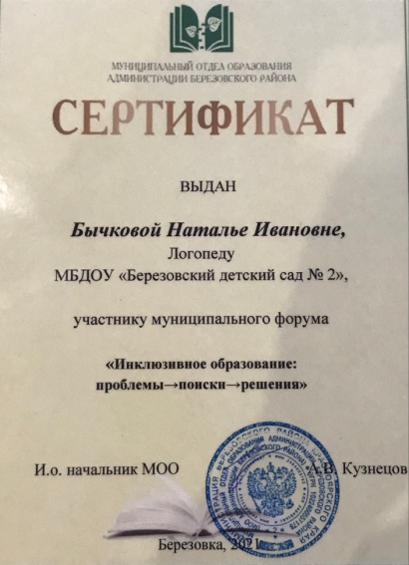
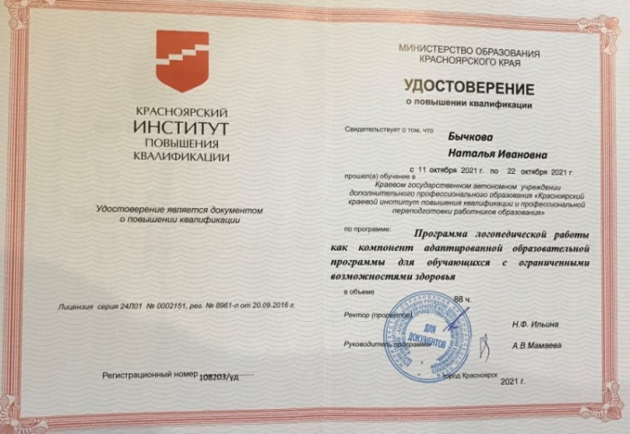
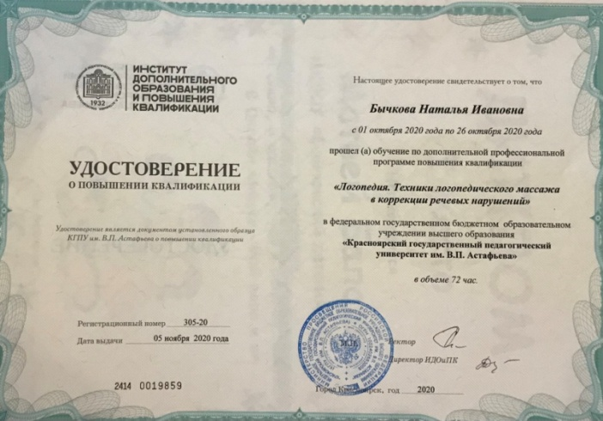
Грамоты, дипломы, удостоверения

Slide 19
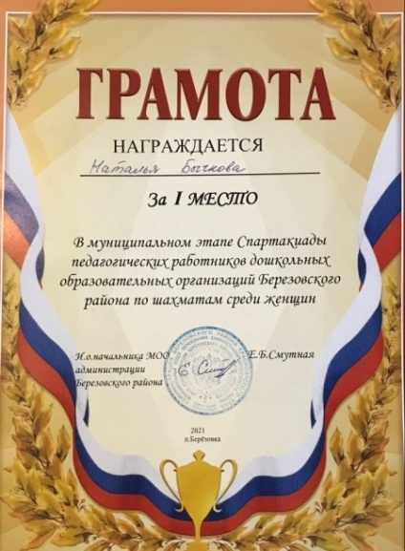
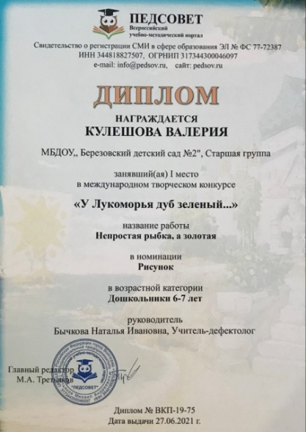
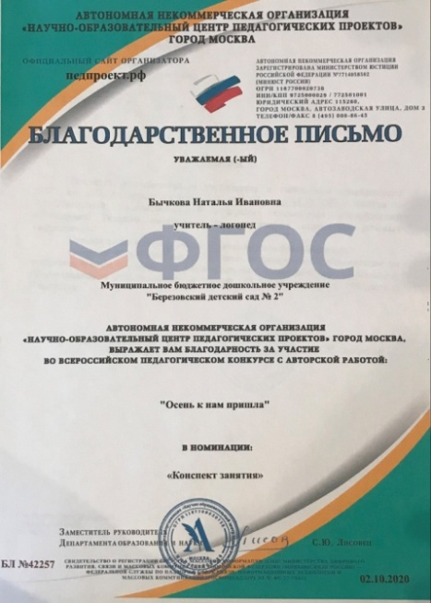
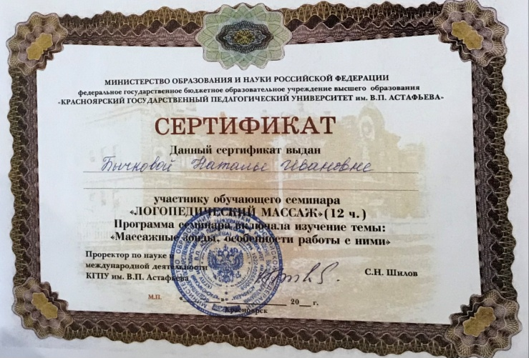

Slide 20
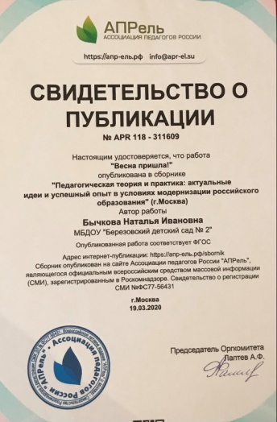
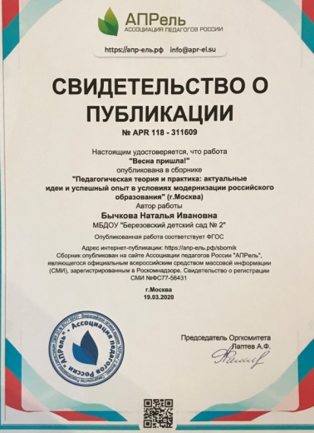
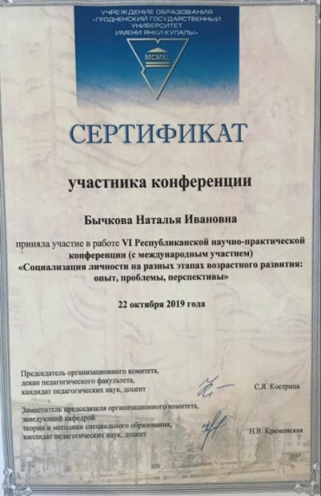
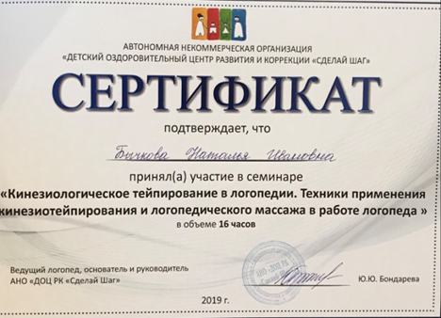

Slide 21
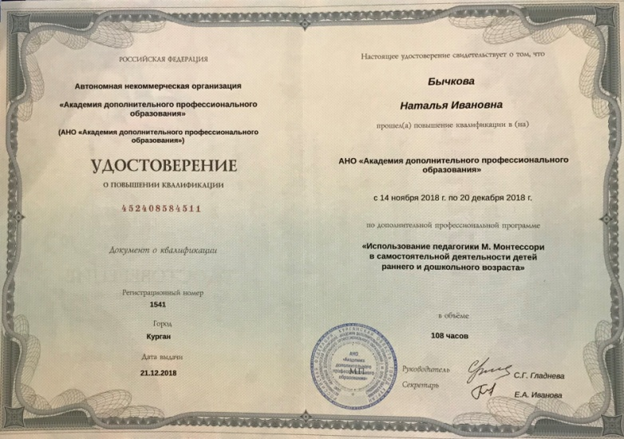
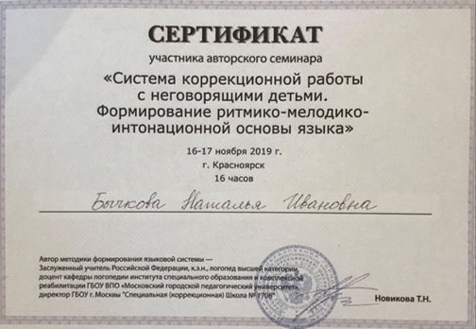
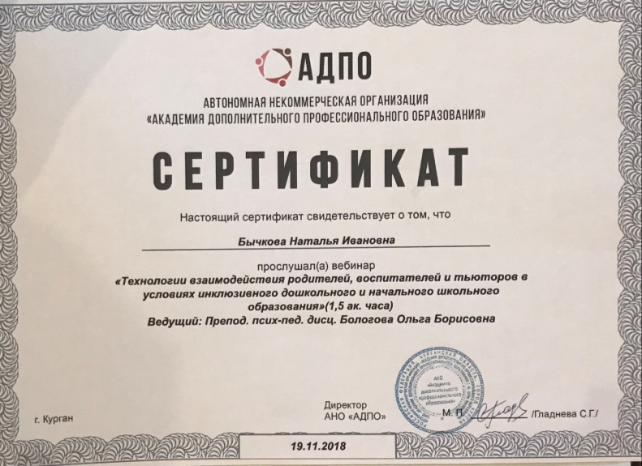
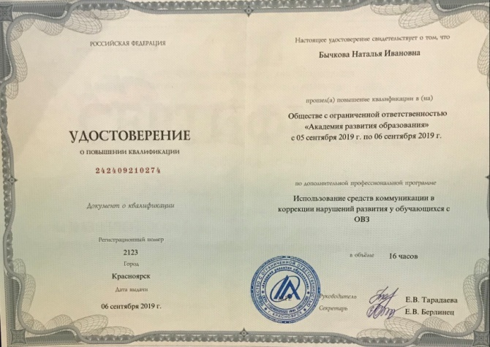

Slide 22
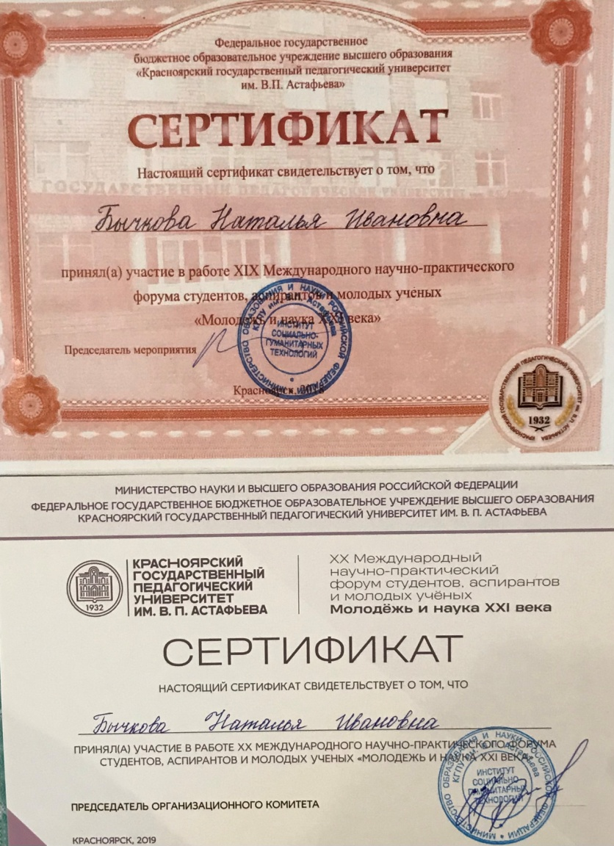
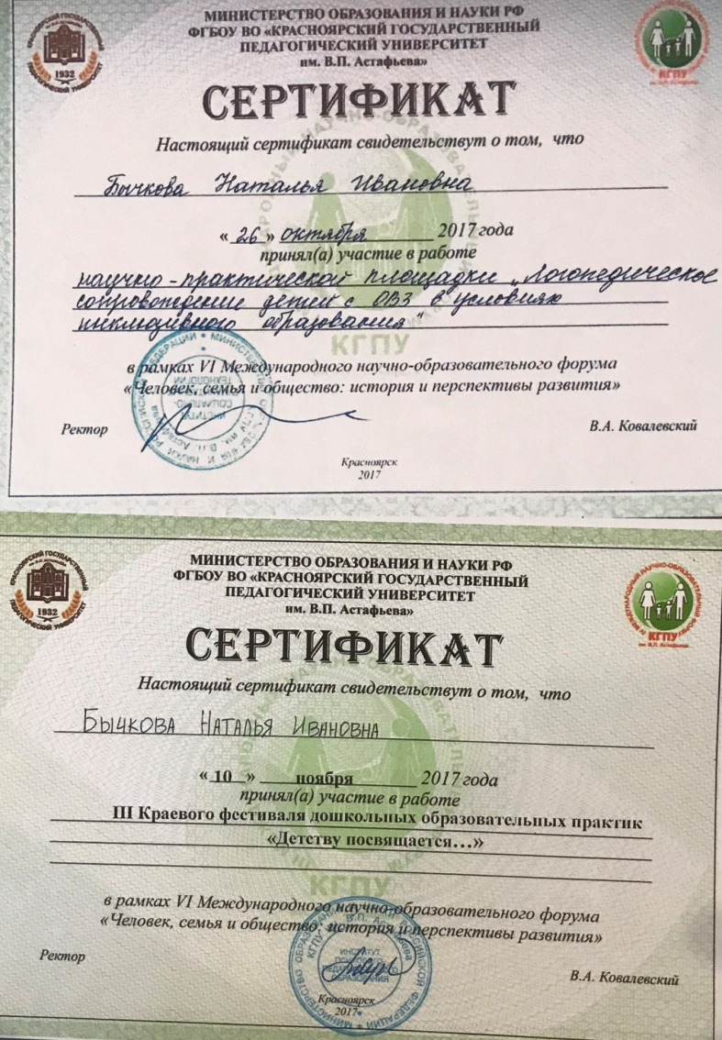

Slide 23
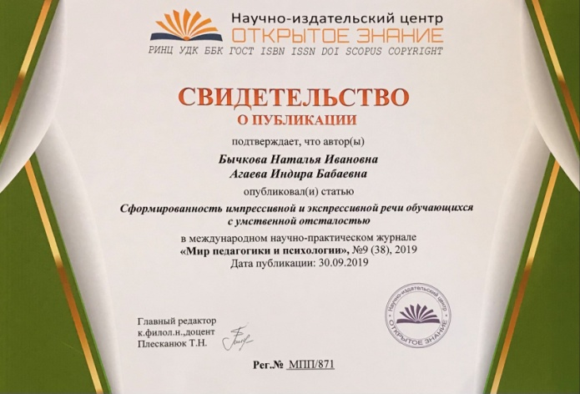
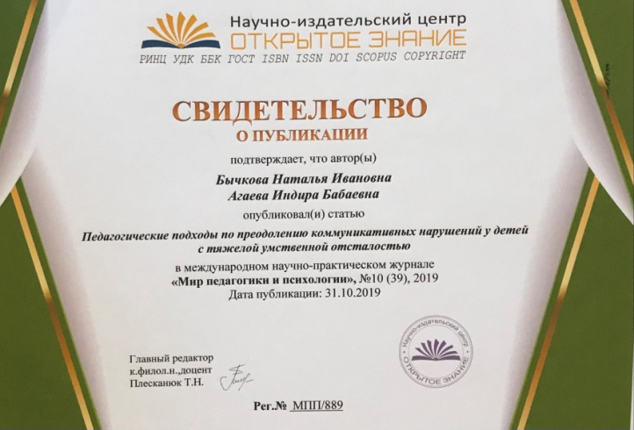
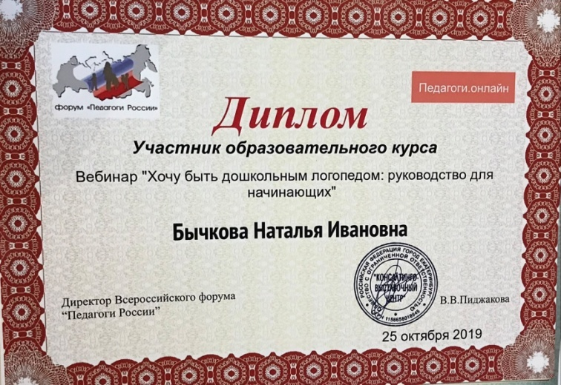

Slide 24
Своей профессией действительно горжусь!
Есть на свете такая профессия
Чтобы детям радость дарить.
Исправляя дефекты речи,
Их красиво учить говорить.
Каждый день с язычком заниматься,
Добиваясь все новых побед.
И ошибок своих не стесняться.
На вопросы дать полный ответ.
Кто поставит все звуки на место,
Чтобы речь словно речка текла?
Кто научит, что в слове «ракета»
Говорить нужно «ра», а не «ла»?
Я в профессии с прошлого века,
Детям отдано столько лет.
Обожаю свою работу
И горжусь тем, что я логопед.

